Slide 1
DOULEUR, ET SI ON POUVAIT REBONDIR…
Annie Simard, psychologue
GMF-U de Chicoutimi
Notes:
Merci ASID invitation, merci équipe GMF-U pour partage des ateliers, merci clinique de la douleur collaboration

Slide 2
PLAN DE LA PRÉSENTATION
La résilience
Processus de résilience
Observons les ballons
Facteurs modifiables/non-modifiables
Facteurs psychologiques
Stratégies d’adaptation
Spiritualité
Rôles familiaux et sociaux
Collaboration avec les professionnels
Message à emporter
Questions

Slide 3
Qu’est ce que la résilience?
En physique la résilience désigne la résistance d’un matériau aux chocs (le «fait de rebondir» du latin resilientia, de resiliens).
L’aptitude d’un corps à résister aux chocs et à reprendre sa structure initiale.
Trésor de la langue française, article résilience

Slide 4
Résilience en psychologie
Il représente la capacité qu'ont les êtres humains à faire face aux épisodes douloureux de l'existence : maladie, deuil, précarité, violence, abus, etc.
La capacité d’un individu à surmonter les défis de son existence, de continuer à se développer, en dépit de l’adversité.
Prendre conscience d’un événement douloureux, apprendre à vivre avec et rebondir en changeant de perspective voire même en sortir grandit.
Notes:
Le concept de résilience. ... Ce n'est que depuis les années 40 que ce concept a été adapté et appliqué à la psychologie. Il représente la plus ou moins grande capacité qu'ont les êtres humains à faire face aux épisodes douloureux de l'existence : maladie, deuil, précarité, violence, abus, etc.

Slide 5
PROCESSUS DE RÉSILIENCE
Révolte - Refus
Le rêve - Le défi
L’attitude de déni
L’humour – L’autodérision
Création
Notes:
Révolte-refus de se sentir condamné au malheur
Rêve défi ie souhait de se sortir d’un traumatisme plus fort, en atteignant un objectif
L’attitude déni, créer une image de personne forte afin de se protéger de la pitié de l’entourage même si fragilité intérieure demeure
L’humour, résilient tendance à développer une forme d’autodérision face au traumatisme manière de ne pas se complaire ds la tristesse et cesser d’être exposé comme victime aux yeux des autres
Création, nombreux résilients peuvent entrer ds phase créative, dessin peinture musique, facon d’exorciser le malheur, sortir des sentiers battus marquer indirectement leur différence

Slide 6
ÊTRE RÉSILIENT

Slide 7
Observons les ballons
Notes:
Chaque ballon est différent au départ

Slide 8
Quels sont les facteurs modifiables et non modifiables dans la douleur?
Notes:
Il n’y a pas une seule et unique facon d’être résilient, en plus il y a des facteurs qu’on ne peut modifier mais dont on tient compte, il y a aussi ceux qu’on peut modifier

Slide 9
Facteurs | Oui | Non
le sexe
L’âge
Facteurs psychologiques
la génétique
Stratégies d’adaptation
Rôle familiaux et sociaux
la culture
les antécédents médicaux
Exigences reliées au travail
Mode de vie
Approche collaborative avec les professionnels
la présence de diagnostics multiples
X
X
X
X
X
X
X
X
X
X
X
X

Slide 10
QUELS SONT LES FACTEURS PSYCHOLOGIQUES MODIFIABLES?

Slide 11
RECONNAÎTRE MES ÉMOTIONS
Notes:
A TRAVERS LE PROCESSUS DE RÉSILIENCE MES ÉMOTIONS ONT UN IMPACT SUR MA DOULEUR….

Slide 12
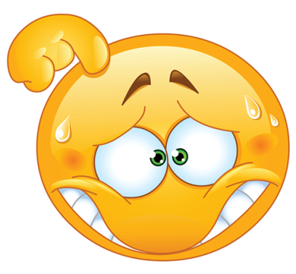
Augmente ou diminue la douleur?
Colère
Augmente ou diminue la douleur?
Anxiété
Augmente ou diminue la douleur?
Joie

Slide 13
Pensées catastrophiques
Dramatisation
Ex: « J’ai mal, c’est terrible! »
Impuissance
Ex: « ma douleur, je n’y peux rien »
Ruminations et anticipations excessives
Ex: « Si je bouge, je vais avoir encore plus mal »
Hypervigilances sur les symptômes
Ex: « J’ai mal, donc il se passe quelque chose de grave »

Slide 14
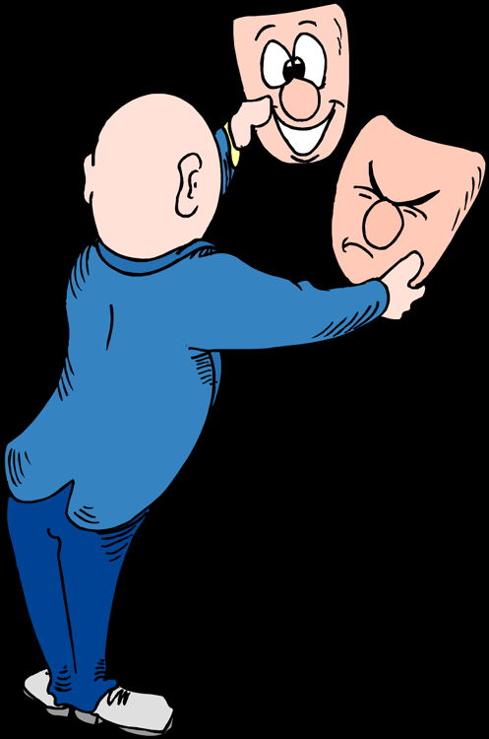
QUELLE VISION J’AI DE MOI?
Je me vois capable de m’en sortir
Je ne me vois pas capable de m’en sortir
Dans les moments où vous vous voyez incapable de vous en sortir, quels choix avez-vous

Slide 15
QU’EST-CE QUE LES STRATÉGIES D’ADAPTATION?

Slide 16
STRATÉGIES D’ADAPTATION PEU AIDANTES
Usage excessif ou inapproprié de la médication
Inactivité
Se centrer uniquement sur la réduction de la douleur
Désengagement des rôles sociaux et des activités normalement valorisées
Utilisation des symptômes de douleur comme moyen de communication indirect

Slide 18
Qu’est ce que l’adaptation?
Mener une vie active et engagée
Une attitude réaliste quant à la maladie
Une équilibre entre les actions pour obtenir un soulagement des symptômes et celles orientées vers la qualité de vie
Un processus d’adaptation, une action qui se déroule chaque jour
Un engagement dans des actions concrètes qui améliorent la qualité de vie
La capacité à se sentir accepté et valable malgré la condition douloureuse
Associée à une meilleure qualité de vie, à moins de douleur et d’incapacités physiques et à une humeur améliorée

Slide 19
L’ADAPTATION CE N’EST PAS….
Se résigner ou abandonner
Cesser d’espérer de se rétablir
Ne plus rechercher de solutions pour améliorer son sort
Une fin en soi
Une démarche statique ou passive

Slide 20
ÉLÉMENT CENTRAL
Demeurer actif au quotidien, tout en consentant à ressentir un certain niveau de douleur pour mener à bien ses activités

Slide 21
«Aujourd’hui ma vie n’est plus ce qu’elle était. Elle est maintenant différente. Je n’ai pas moins mal, mais j’ai apprivoisé la douleur en respectant les limites qu’elle m’impose.»
Judith Gravel
Le quotidien, vendredi 26 octobre 2018

Slide 22
AUTRES FACTEURS A PRENDRE EN COMPTE
Spiritualité
Rôles familiaux et sociaux

Slide 23
PAS SEULEMENT LE PHYSIQUE…
Santé physique
Santé mentale
Santé spirituelle

Slide 24
SPIRITUALITÉ
Différencier de la pratique religieuse
Harmonie de pensées, de cœur et d’actions
Sens à l’existence, donne un but à la vie
Utiliser nos forces intérieures

Slide 25
QUELS SONT MES RÔLES FAMILIAUX ET SOCIAUX?

Slide 26
RÔLES FAMILIAUX ET SOCIAUX
Le quotidien des membres de la famille et des proches est souvent bouleversé par la douleur chronique
Réorganisation des rôles familiaux et des tâches
Modification des habitudes de vie, des loisirs et des activités familiales et sociales
Sentiment de culpabilité, impuissance et frustration
Source : UQAT, Université de Sherbrooke, ACCORD. Programme d’Apprentissage de Stratégies d’AutoGestion Efficaces

Slide 27
MA DOULEUR A CHANGÉ QUOI?
Couple
Enfants
Famille
Amis
Collègues
Travail
Loisirs
Professionnel

Slide 28
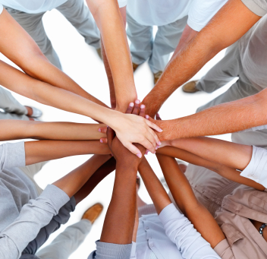
Composer avec de la douleur n’est certainement pas facile. Le faire seul est encore plus difficile.

Slide 29
Ne restez pas seul devant la douleur
Briser le cercle vicieux
Entretenir une vie sociale, malgré la douleur

Slide 30
IDENTIFIER MON RÉSEAU
MOI

Slide 31
«J’ai commencé à briser mon isolement, j’ai recommencé à bouger et je profite pleinement de mon nouveau rôle de père»
Adam Bordeleau
Le Quotidien, vendredi 26 octobre

Slide 32
COLLABORATION AVEC VOS PROFESSIONNELS
Préparez-vous aux rencontres
Définir vos attentes
Écrire vos questions en priorité
Liste de médicaments
Adoptez une attitude active
Prendre des notes
Poser vos questions
Exprimer vos émotions
Demeurez ouvert(e) aux suggestions des soignants
La médication ne représente en générale qu’une partie du traitement
Source : UQAT, Université de Sherbrooke, ACCORD. Programme d’Apprentissage de Stratégies d’AutoGestion Efficaces

Slide 33
«Ca m’a pris sept ans, un suivi médical extraordinaire, l’arrivée de nouvelles technologies dans les traitements et le soutien indéfectible de ma famille et mes amis pour arriver à retrouver un équilibre de vie satisfaisant»
Marie-Dominique Poirier
Le Quotidien, vendredi 26 octobre 2018

Slide 34
Message à emporter
Pour pouvoir contempler un arc-en-ciel, il faut d’abord endurer la pluie.
Proverbe chinois
Notes:
Que retenez-vous

Slide 35
QUESTIONS?

